Slide 1
Rīcības plāns Latgales reģiona izaugsmei 2018.-2020.gadam

Slide 2
Atšķirīgā situācija reģionos

Slide 3
Pamatprincipi pasākumu iekļaušanai Rīcības plānā
Rīcības plānā tiek iekļauti pasākumi, kas:
Vērsti uz reģiona tautsaimniecības attīstību
Ievērojamās reģionu attīstības atšķirības (ilgtermiņa izaicinājums)
2. Jauni pasākumi vai esošo pasākumu paplašināšana
Pasākumi, kas jau šobrīd ir ieplānoti vai tiek ieviesti, Rīcības plānā netiek iekļauti

Slide 4
Degradēto teritoriju revitalizācija Latgales plānošanas reģionā (5.6.2. SAM 3.kārta)
Plānotas investīcijas
ERAF 52,24 milj. EUR apmērā
Plānotie rādītāji:
861 jaunradītā darbavieta
60,67 milj. EUR piesaistītās investīcijas
127,5 ha degradētās teritorijas samazinājums
CFLA vērtēšanai iesniegti 8 projekti 30,6 milj. EUR apmērā (59% no kopējā ERAF) (dati: 02.10.2017.)
apstiprināti 4 projekti
iesniegto projektu ietvaros plānots radīt 635 darba vietas, kas ir 73,8% no 2014-2020.gadam plānotās vērtības

Slide 5
Jaunais Latgales plāns (1.udzevums) - papildu iespējamais finansējums
15.05.2017. MK protokollēmums (2.p.)
Līdz 2019.gada 31.decembrim Eiropas Savienības fondu vidussposma izvērtējuma ietvaros izvērtēt papildus 29 000 000 euro ERAF Latgales programmai
Mērķis – Latgales programmai nepieciešams sasniegt vismaz 1 % ietekmi uz bezdarbu

Slide 6
Latgales plāns 2018-2020.g. 1.uzdevums
Eiropas Savienības fondu vidussposma izvērtējuma ietvaros izvērtēt papildu 29 000 000 euro ERAF Latgales programmai
Rezultāti | Finansējums | Termiņš
484 jaunas darba vietas (Latgales programma sasniedz 1% bezdarba) 29 000 000 piesaistītas privātās investīcijas | 29 000 000 euro ERAF | 31.12.2019. (veikts vidusposma izvērtējums; papildināti MKN par SAM 562 ar 29 000 000)

Slide 7
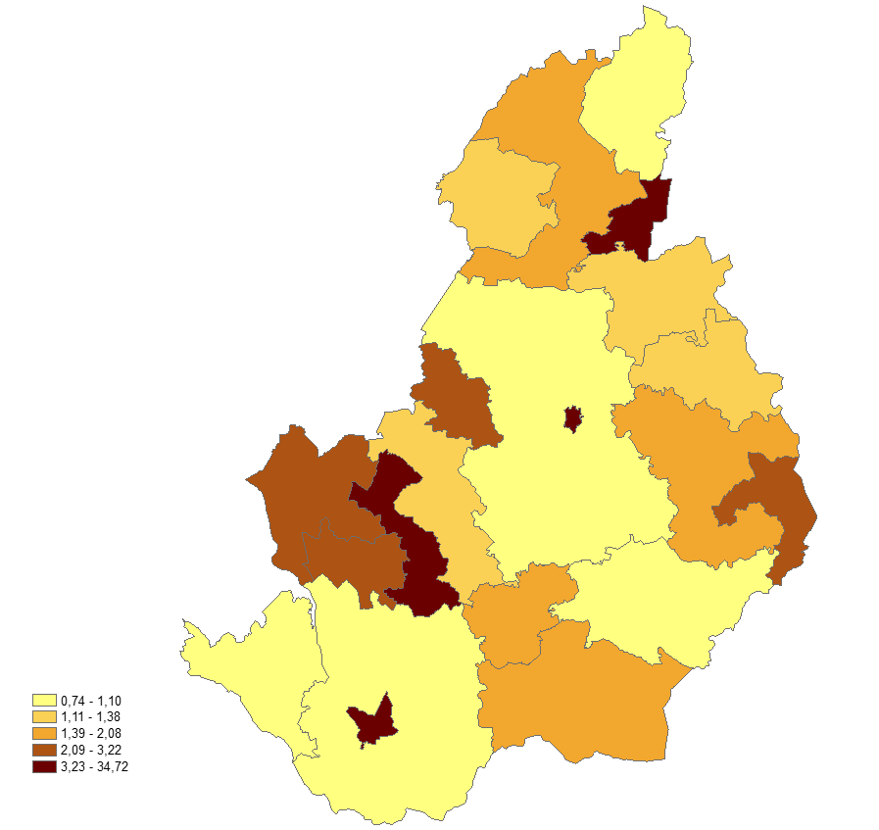
Latgales Speciālā ekonomiskā zona
Sākot ar 2017.gadu Latgales SEZ:
Mērķis - veicināt Latgales reģiona attīstību, piesaistot ieguldījumus ražošanai un infrastruktūras attīstībai un jaunu darba vietu radīšanai
Atbalsta veids – UIN un NĪN atlaides 80 % apmērā
SEZ teritorijas – piešķir SEZ atbilstoši investīciju pieprasījumam
Jau izskatīti un atbalstīti 6 projekti, plānojot 1,052 milj EUR privāto investīciju un 35 jaunas darba vietas
SEZ teritorijas īpatsvars no kopējās pašvaldības teritorijas platības,%

Slide 8
Jaunais Latgales plāns (2.uzdevums) – Latgales speciālās ekonomiskās zonas atbalsta klāsta pilnveidošana ar darba spēka nodokļiem
15.05.2017. MK protokollēmums (3.p.)
VARAM līdz 31.12.2017 sadarbībā ar FM, EM un LM izvērtēt iespēju grozījumu veikšanai likumā “Par nodokļu piemērošanu brīvostās un speciālajās ekonomiskajās zonās”, paredzot Latgales SEZ IIN atvieglojumus
Mērķis – veidot nodokļu stimulu, kas tiešā veidā ietekmē tieši darba vietu un darba samaksas pieaugumu
Esošais mehānisms:
motivē primāri ieguldījumu intensīvus projektus
darba vietas ir sekundāras

Slide 9
Iespējamās izmaiņas – darba samaksas (ieguldījumi atalgojumā) iekļaušana ieguldījumu projektā
Investīciju projekts
Ieguldījumi pamatlīdzekļos
Atlaide
UIN, NIN
Ieguldījumi atalgojumā
Atlaide
UIN, NIN
Jauns ieguldījumu veids
Galvenie nosacījumi:
Investīciju projektā izdevumi atalgojumā iekļaujami 100% apmērā
TIKAI jaunām darba vietām

Slide 10
Latgales plāns 2018-2020.g. 2.uzdevums
Grozījumu veikšana likumā “Par nodokļu piemērošanu brīvostās un speciālajās ekonomiskajās zonās”, paredzot Latgales SEZ darba spēka nodokļu atvieglojumus (atvieglojumu par ieguldījumiem atalgojumā)
Rezultāti | Termiņš
165 jaunas darba vietas (atbalstītajos Latgales SEZ projektos) | 31.12.2020. (veikta projektu atlase LSEZ)

Slide 11
Latgales uzņēmējdarbības centrs
Palielināta Latgales Uzņēmējdarbības centra kapacitāte
Ar Norvēģijas finanšu instrumenta atbalstu kopš 2014.gada, netieši ir atbalstīti 142 komersanti
Tirdzniecības misijas, investīciju piesaistes materiāli, Latgales pārstāvniecība Rīgā, www.invest.latgale.lv, u.c.
15.05.2017. MK sēdes protokollēmums (4.p.)
VARAM atbilstoši MK apstiprinātajiem Saprašanās memorandiem par EEZ un NFI programmas “Latvijas reģionu attīstībai un nabadzības mazināšanai” konceptā prioritāri paredzēt atbalstu Latgales reģionam

Slide 12
Latgales plāns 2018-2020.g. 3.uzdevums
Komercdarbības atbalsta pasākumu ieviešana Latgales reģionā
Rezultāti | Finansējums | Termiņš
~ 50 atbalstīti jaunie talanti ~ 50 atbalstīta projektu idejas produktivitātes celšanai ~ 50 jaunas darba vietas | NFI Tiks precizēts pēc saprašanās memoranda apstiprināšanas* Latgales reģionam finansējums proporcionāli bezdarbam | 31.12.2020. (veikta projekta atlase)

Slide 13
Pilotprojektu īstenošana Latgales plānošanas reģionā – pašvaldību tiesību paplašināšana uzņēmējdarbības sekmēšanai
VARAM konceptuālais ziņojums "Problēmjautājumi saistībā ar atbalsta mehānismu pieejamību pašvaldībām uzņēmējdarbības sekmēšanai savā teritorijā un kooperācijas intensificēšanai, to iespējamie risinājumi"
Sadarbības modeļa izveidošana starp ALTUM un pašvaldībām, lai izsniegtu galvojumus uzņēmējiem nepietiekama nodrošinājuma gadījumā
Pašvaldību aizņēmumi no Valsts kases granta izsniegšanai - paredzēt vienu no Valsts kases aizdevuma mērķiem pašvaldībām, grantu izsniegšanai komersantiem (piem, iekārtām) un pašvaldību uzņēmējdarbības atbalsta projektiem
Atbalsts samazinātas pārdošanas cenas veidā pašvaldības nekustamā īpašuma (nomas objekta) iegādei, atbilstoši veiktajiem kapitālieguldījumiem
Tiesības nomniekam (uzņēmējam) kā pirmajam pretendentam iegādāties nomāto nekustamo īpašumu no pašvaldības, ja tie ir veikuši būtiskus ieguldījumus pašvaldību īpašumā

Slide 14
VARAM piedāvājums #1 Pastāvīgs aizņēmuma mērķis no Valsts kases uzņēmējdarbības projektiem
1.kārta
VARAM organizēts un vērtēts konkurss (uzņ.atb.progr.)
Atbalsta mehānisms tiek ieviests pašvaldībās, kas demonstrē:
Nosacījumi
Pašvaldības, kas iztur konkursu, turpina darbu pie projektu atlases
2.kārta
Atbalsts līdz 6 gadiem (3+3)
Plānotais apmērs (pirmais konkurss):
Granta projektos:
Konkrētu uzņēmējdarbības projektu atbalsts tiek noteikts lokāla konkursa rezultātā (rīko pašvaldība)
Par atbalstāmo projektu lemj pašvaldība un VARAM uzraudzība
kapacitātes līmeni (administratīvo un budžeta)
plānotie rezultāti
Grantiem 3 miljoni EUR uz 3 gadiem
Infrastruktūrai 10 milj. EUR ik gadu
Maksimālais atbalsta apmērs vienam projektam nepārsniedz 50 000 EUR
Pašvaldība var atbalstīt tikai dzīvotspējīgu projektu, kas ne mazāk kā 50% no tam nepieciešamā finansējuma apmēra ir saņēmis no komercbankas vai ALTUM.
Pašvaldību dalība konkursā ir brīvprātīga. Aizņēmums nav obligāts!

Slide 15
VARAM piedāvājums #2 Sadarbības modeļa izveidošana starp ALTUM un pašvaldībām, lai izsniegtu galvojumus
1.kārta
VARAM organizēts un vērtēts konkurss (uzņ.atb.progr.)
Atbalsta mehānisms tiek ieviests pašvaldībās, kas demonstrē:
Nosacījumi
Pašvaldības, kas iztur konkursu, turpina darbu pie projektu atlases
2.kārta
Pašvaldības galvojums pieejams tikai tiem uzņēmējdarbības projektiem, kas:
Atbalsts līdz 6 gadiem (3+3)
Plānotais galvojumu apmērs (pirmais konkurss) – 6 miljoni EUR
Maksimālais galvojuma apmērs vienam projektam nepārsniedz 50 000 EUR
Par atbalstāmo projektu lemj pašvaldība un VARAM uzraudzība
kapacitātes līmeni (administratīvo un budžeta)
plānotie rezultāti
saņēmuši ALTUM vai komercbankas vērtējumu (pretendē uz aizdevumu), taču trūkst nodrošinājuma
sniedz daļēju nodrošinājumu, kur pašvaldība sniedz nodrošinājumu (galvojumu) par trūkstošo daļu
Sadarbības modelis starp ALTUM un pašvaldībām.

Slide 16
Latgales plāns 2018-2020.g. 4.uzdevums
4.1. Normatīvā regulējuma pilnveidošana – grozījumi Publiskas personas mantas atsavināšanas likumā; Publiskas personas mantas un finanšu līdzekļu izšķērdēšanas un novēršanas likumā; likumā „Par pašvaldību budžetiem”
Rezultāti | Finansējums | Termiņš
Sagatavoti nepieciešamie grozījumi normatīvos aktos | - | 31.12.2019. (grozīto normatīvo aktu iesniegšana MK)
4.2. Pilotprojekta atlase Latgalē – pašvaldību uzņēmējdarbības programmas īstenošana
Rezultāti (pilotprojektā plānotie) | Finansējums (3 gadiem) | Termiņš
3 600 000 piesaistītās privātās investīcijas 60 jaunas darba vietas (tiks precizēts ) | 6 000 000 euro VK aizdevumi infrastruktūrai 600 0000 euro VK aizdevumi grantiem 600 000 euro pašvaldību galvojumi | 31.12.2020. (pilotprojektu atlase)

Slide 17
Citu ministriju pasākumi
VARAM pieprasījums: lūdzām izvērtēt, vai ministrijas laikā no 2018.-2020.gadam varētu īstenot kādus pasākumus, kas vērsti uz Latgales reģiona tautsaimniecības attīstību (norādot tikai jaunus pasākumus vai esošo pasākumu paplašināšanu)
Saņemta informācija tikai par jau iepriekš plānotiem pasākumiem
Informācija ir saņemta no ĀM, EM, FM, IeM, KM, LM, SM, TM, VM, ZM un VK
Informācija nav saņemta no AiM un IZM (IZM vēl sniegs informāciju)

Slide 18
Paldies par uzmanību!
www.varam.gov.lv
18

